Slide 1
Комплексная оценка государственных гражданских служащих, кандидатов на замещение вакантных должностей в центральном аппарате и загранаппарате Министерства, а также вакантных должностей руководителя территориального органа в подведомственных федеральных службах и агентствах

Slide 2

Цели кадровой практики
Выявление потенциальных психологических рисков
Оценка
личностных качеств
и получение более полной характеристики (психологический портрет)
Комплексная оценка соответствия квалификационным требованиям к должностям государственной гражданской службы
Определение
плана развития государственного гражданского служащего

Slide 3
Направления кадровой практики
Конкурс на замещение вакантных должностей и на включение
в кадровый резерв Министерства
Подбор кадров в центральный аппарат Министерства
Подбор кадров в загранаппарат Министерства
Оценка кандидатов на руководящие должности
подведомственных организаций
Аттестация государственных гражданских служащих

Slide 4
Правовые основы
Распоряжение Министра экономического развития Российской Федерации Э.С. Набиуллиной от 22 сентября 2011 г. № 107Р-ЭН
«О внедрении тестов и методик для проведения психологического тестирования федеральных государственных гражданских служащих»
Распоряжение Министра экономического развития Российской Федерации Э.С. Набиуллиной от 22 сентября 2011 г. № 106Р-ЭН
«О внедрении моделей профессиональной компетентности
для различных категорий и групп должностей государственной службы»
Регламент организации проведения психологического тестирования
в Министерстве экономического развития Российской Федерации, утвержден Распоряжением Департамента управления делами
14 февраля 2012 г. № 2Р-Д01
1
2
3

Slide 5
Структура кадровой практики
Конкурс на замещение вакантных должностей и на включение
в кадровый резерв
920
Общая численность кадрового резерва Министерства в 2015 году
129
Включены в кадровый резерв в 2015 году
Назначение на должность ГГС
92
Кандидата назначены на должность из кадрового резерва в 2015 году
Комплексный анализ
1 этап
Размещение информации о приеме документов для участия в конкурсе, прием и проверка достоверности документов
Победитель конкурса, набравший 100 баллов
Карта кадрового потенциала + конкурсный бюллетень с баллами*
Участники, набравшие
от 80 до 99 баллов
2 этап
Оценка кандидатов*
Соответствует квалификационным требованиям
к должности
Не соответствует квалификационным требованиям
к должности
Проведение конкурса
Включение
в кадровый резерв Министерства
* Соответствие Базовым + Функциональным + Специальным квалификационным требованиям к должности + Личностные качества

Slide 6


Оценка кандидатов
2 этап конкурса (очный, очно-заочный)
Оценка кандидатов* (очно-заочная)
Заседание конкурсной комиссии (очное)
Тесты на выявление соответствия базовым квалификационным требованиям (разработаны Минтрудом России)
Тесты на выявление соответствия специальным квалификационным требованиям (разработаны департаментами Минэкономразвития России)
Тесты на выявление психологических рисков и личностных особенностей,
соответствия универсальным
и должностным компетентностям** (психологические тесты, оргтест)
Анализ результатов тестирования кандидатов, собеседование
Оценка функциональных квалификационных требований, личностных качеств
Бланковый метод
P-Profile
(автоматизированная система)
Бланковый метод
Федеральный портал государственной службы
и управленческих кадров
Бланковый метод
Федеральный портал государственной службы
и управленческих кадров
Личностные качества – Проективные методики
(при лимите времени)
Функциональные квалификационные требования
– кейсы, групповые дискуссии, собеседование по компетенциям
* Проходит в специально оборудованном компьютерном классе в здании Министерства
** В соответствии с Моделью профессиональных компетентностей

Slide 7
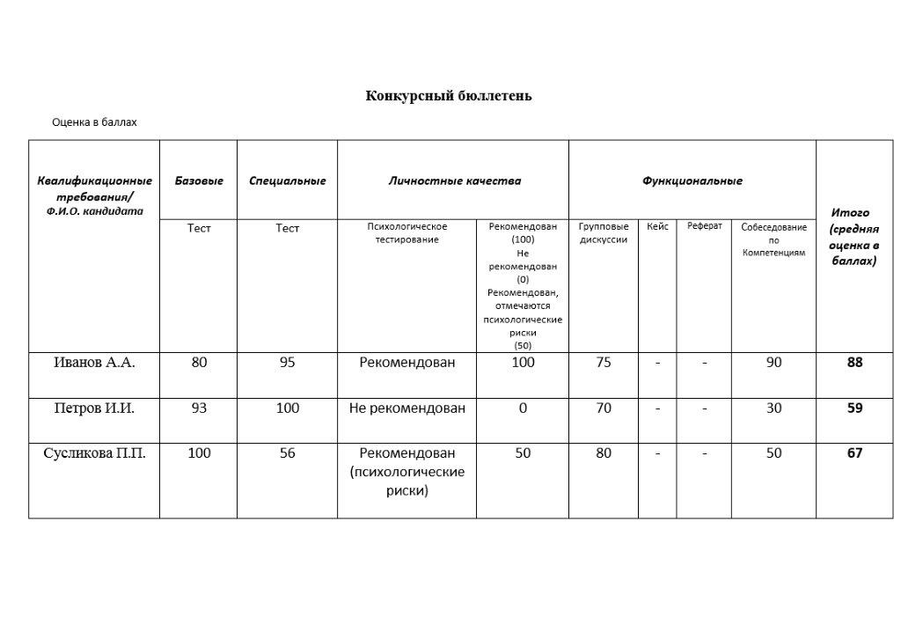
Форма конкурсного бюллетеня

Slide 8
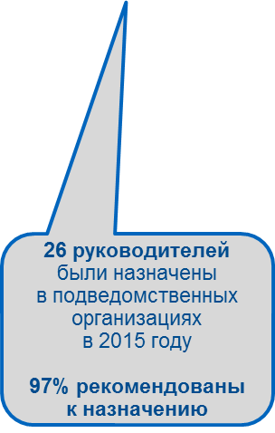
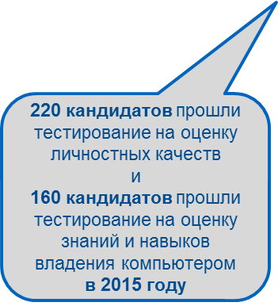
Структура кадровой практики
Подбор кадров в центральный аппарат /загранаппарат/на руководящие должности в подведомственные организации *
Психологическое тестирование проводится
по запросу руководителя соответствующего структурного подразделения Министерства
Психологическое тестирование кандидата проводится только с его письменного согласия
(дается в регистрационной карточке - заполняется собственноручно кандидатом)
Продолжительность процедуры психологического тестирования
– 2 часа
Тестирование на оценку знаний и навыков владения компьютером (MC Office, Интернет-ресурсы, почтовый ящик) – 2 часа
По итогам психологического тестирования составляется письменное заключение**
Лист рекомендаций (рекомендован/не рекомендован) передается в соответствующее структурное подразделение
Заключение направляется в запечатанном конверте на комиссию по отбору кандидатов для направления
на работу в загранаппарат/руководителю соответствующего структурного подразделения/на комиссию по вопросам кадровой политики
Собеседование с кандидатом (обратная связь)
* на должности не предполагающие конкурсный отбор (в соответствии с п. 2 ст. 22 Федерального закона от 27.07.2004 г. № 79-ФЗ)
** анализ интеллектуальных способностей и личностных особенностей (рекомендательный характер)

Slide 9
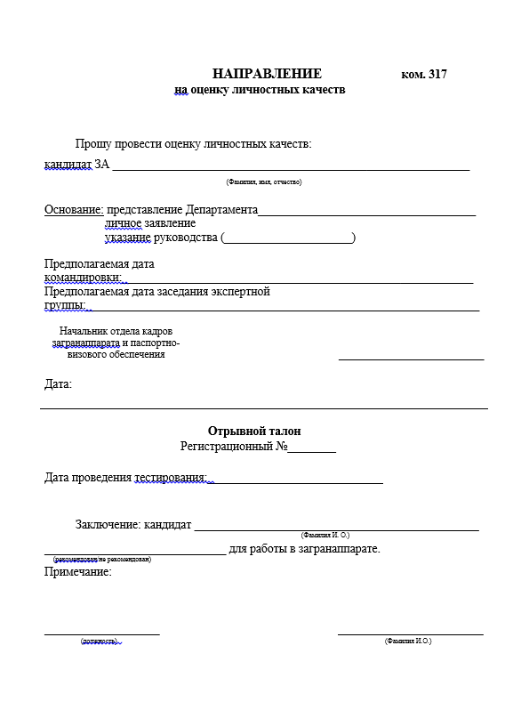
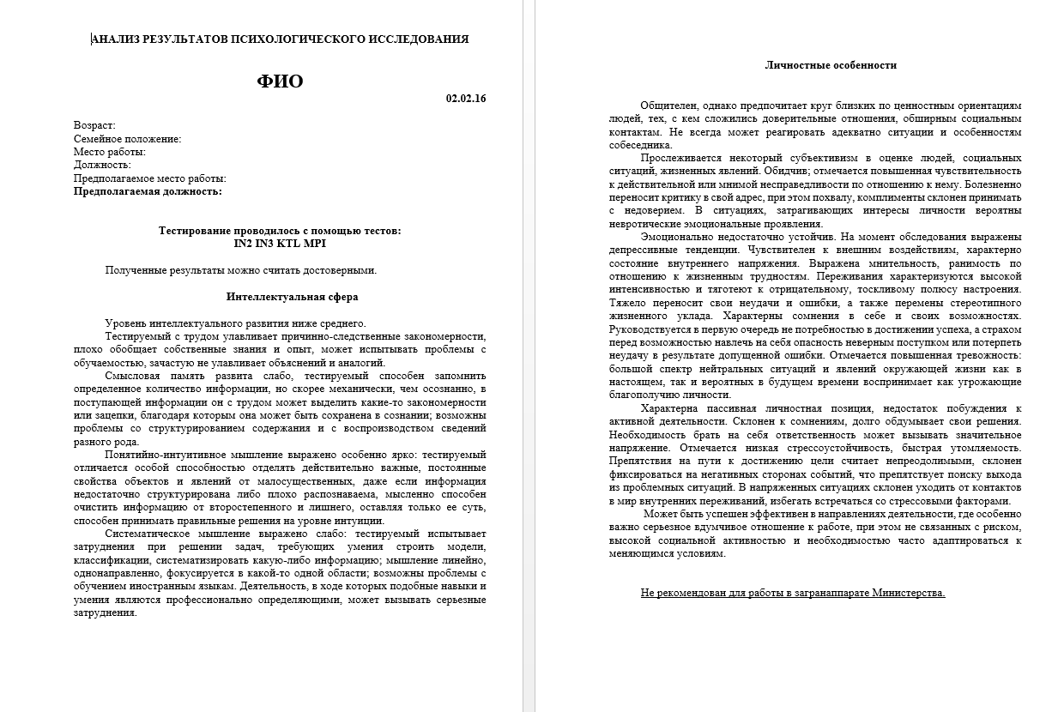
Пример формы направления на оценку личностных качеств и заключения по оценке кандидатов в центральный аппарат/загранаппарат

Slide 10
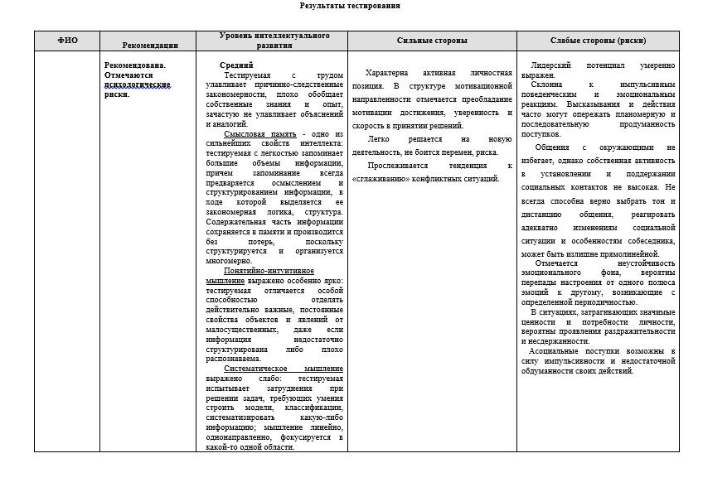
Пример формы заключения по оценке кандидатов на руководящие должности подведомственных организаций

Slide 11
Структура кадровой практики
Аттестация государственных гражданских служащих (ГГС)
Оценка личностных
и профессиональных качеств
Заседание аттестационной комиссии
Тестирование ГГС
на выявление универсальных
и должностных компетентностей*
Оценка результатов тестирования
Психологическое тестирование
(P-Profile)
Собеседование
Обучение ГГС
по результатам аттестации
Заполнение ИПР (индивидуальный план развития) с указанием программы ДПО
(для развития дефицитных компетентностей)
Тесты на выявление соответствия базовым квалификационным требованиям
Повышение квалификации / переподготовка
Оргтест на выявление лидерских качеств (бланковый метод)
Анализ результатов тестирования, выявление дефицитных компетентностей
Карта кадрового потенциала
Профессиональные тесты, разработанные Минтрудом России
Оценка соответствия базовым квалификацион-ным требованиям
Оценочный лист
Принятие решения, издание НПА:
- соответствует занимаемой должности;
- подлежит включению в кадровый резерв для замещения вакантной должности государственной гражданской службы;
- направляется для получения дополнительного профессионального образования (включение программы
в ИПР);
- не соответствует занимаемой должности, понижается в должности гражданской службы и подлежит исключению из кадрового резерва
в случае нахождения в нем
Повторная оценка
по результатам обучения
Аттестация
* В соответствии с Моделью профессиональных компетентностей

Slide 12
Модель профессиональных компетентностей*
*МОДЕЛЬ ПРОФЕССИОНАЛЬНОЙ КОМПЕТЕНТНОСТИ - совокупность компетентностей, необходимых государственному служащему для успешного осуществления профессиональной служебной деятельности

Slide 13
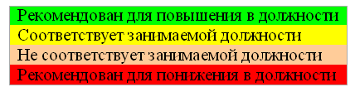
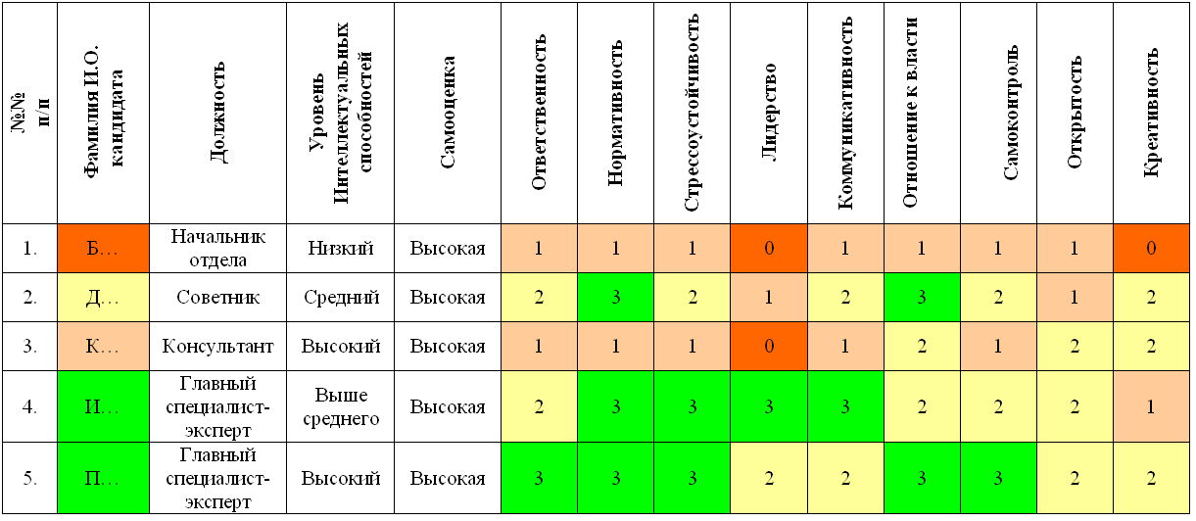
Карта кадрового потенциала
(по результатам комплексной оценки)

Slide 14
Карта кадрового потенциала
Шкала уровней развития компетентности
Уровни (баллы) | Поведенческие проявления (индикаторы)
3 уровень Мастерства | Компетентность ярко выражена, степень развития компетентности позволяет обеспечивать высокий уровень выполнения должностных обязанностей как в обычных, стандартных, так и в новых, сложных, нестандартных рабочих ситуациях
2 уровень Опыта | Компетентность хорошо развита, степень развития компетентности обычно позволяет обеспечивать требуемый уровень выполнения должностных обязанностей в стандартных рабочих ситуациях
1 уровень Развития | Компетентность проявляется слабо, степень развития компетентности не всегда (эпизодически) позволяет обеспечивать выполнение должностных обязанностей
0 уровень Некомпетентности | Компетентность не развита и не позволяет обеспечивать выполнение должностных обязанностей

Slide 15
Матрица компетентностей и методов их оценки
Методы | Статистические |  |  |  |  |  |  | Экспертные
Методики / Компетентности | MMPI | Кеттелл | Оргтест | Тест на грамотность | ТАРТ | Тест на интеллектуальные способности | Профессиональные тесты | CASE–интервью | Групповая конкурентная дискуссия | 360 градусов | Интервью по компетенциям | Собеседование | Ассессмент-центр
Ответственность | + | + | + |  | + |  |  | + | + | + | + | + | +
Отношение к власти | + | + |  |  |  |  |  | + | + |  | + | + | +
Стрессоустойчивость | + | + |  |  | + |  |  | + | + |  | + | + | +
Нормативность | + | + | + |  | + |  |  | + | + | + | + | + | +
Устная и письменная коммуникация |  |  | + | + |  |  |  | + | + | + |  |  | +
Лидерство | + | + | + |  | + |  |  | + | + | + | + | + | +
Интеллектуальные способности | + | + | + |  |  | + |  |  | + |  | + | + | +
Коммуникация | + | + |  |  | + |  |  | + | + | + | + | + | +
Профессиональные знания, навыки |  |  |  |  |  |  | + | + | + |  |  | + | +
По результатам оценки можно:
сравнивать сотрудников по компетентностям;
составлять карты кадрового потенциала *

Slide 16





Условия проведения тестирования
10 компьютеров нового поколения
2 штатных психолога
Отдельный компьютерный класс в здании Министерства, комфортные условия (кулер, кондиционер)
Использование автоматизи-рованной программы «P-Profile» (программный комплекс психологического тестирования)
Надежная защита программы (ключ, VIP-net)
Заключение
Индивидуальный подход (заключения пишутся квалифицированными психологами без использования автоматизированных систем)
Без использования средств мобильной связи
33%
За 1 день тестирование могут пройти до 40 человек
Собеседование с кандидатами по результатам тестирования

Slide 17
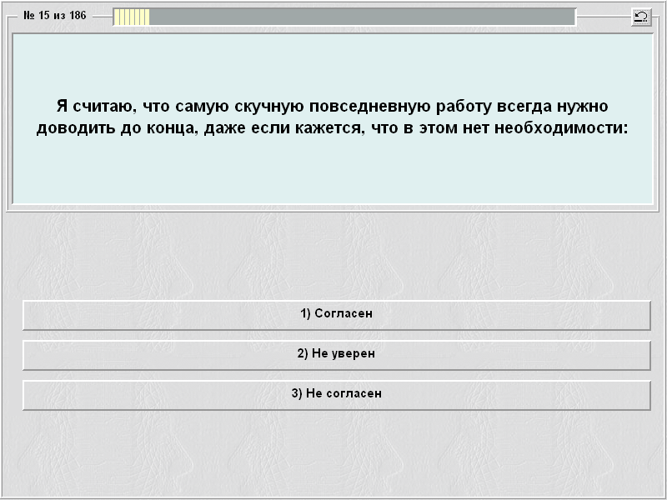
Пример интерфейса системы P-Profile (Тест Кеттела)

Slide 18
Эффект применения практики комплексной оценки государственных гражданских служащих/кандидатов
Выявление высокопотенциальных сотрудников
Развитие государственного гражданского служащего
Основа для планирования развития государственного служащего
Прозрачность отбора кадров
Комплексный подход к выявлению высококвалифицированных кандидатов
Выявление психологических рисков кандидатов

